Slide 1
11. Graph
ARNA FARIZA
Yuliana Setiowati

Slide 2
Capaian Pembelajaran
Mahasiswa mengerti konsep Graph.
Mahasiswa dapat mengimplementasikan graph dalam bahasa pemrograman.
Mahasiswa dapat mengimplementasikan algoritma pencarian rute terpendek menggunakan wharshall dan djikstra.

Slide 3
Materi
Definisi Graph
Jenis Graph
Representasi Graph
Algoritma Shortest Path
- Warshall
- Djikstra

Slide 4
Graph
Graph merupakan suatu cabang ilmu yang memiliki banyak terapan. Banyak sekali struktur yang bisa direpresentasikan dengan graph, dan banyak masalah yang bisa diselesaikan dengan bantuan graph. Seringkali graph digunakan untuk merepresentasikan suatu jaringan.
Misalkan jaringan jalan raya dimodelkan graph dengan kota sebagai simpul (vertex/node) dan jalan yang menghubungkan setiap kotanya sebagai sisi (edge) yang bobotnya (weight) adalah panjang dari jalan tersebut.

Slide 5
Graph
Graph merupakan kumpulan titik (vertex), beberapa dari vertex tsb terhubung dengan suatu garis (edge)
G = ⟨V,E⟩
V = {vertex} E = {edge}
Karena garis selalu diawali pada suatu titik dan diakhiri dengan titik lain, maka garis bisa dituliskan sebagai pasangan antara dua titik.
Notasi e = [u,v]
Dua buah titik yang dihubungkan dengan sebuah garis disebut sebagai titik yang bertetangga
Titik-titik yang tidak dihubungkan dengan titik lain disebut dengan titik terisolir (isolated node)

Slide 6
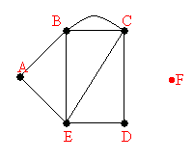
Graph
G = ⟨V,E⟩
V = {A, B, C, D, E, F}
E = {(A,B) (A,E) (B,C) (C,B) (C,D) (D,E) (C,E) (D,D) (E,B)}
Dari B ke C terdapat dua garis disebut multiple edge
Terdapat garis yang berujung dan berpangkal yang sama = loop

Slide 7
Graph
Pertidaksamaan untuk graph yang tidak memiliki loop
0 ≤ | E | ≤ |V| (|V| - 1)/2
Graph yang tiap verteknya terhubung dengan edge = complete
Notasi = K_{|V|}

Slide 8
Path
Sebuah jalur (path) dengan panjang n dari titik u ke v didefinisikan sebagai deretan n+1 titik ditulis
P = (v₀, v₁, v₂, . . . , v_{n} )
Sedemikian rupa sehingga titik yang merupakan pangkal dari garis menjadi ujung dari garis berikutnya kecuali titik pertama dan terakhir (titik v₀ dan v_{n})
Jalur yang terbentuk dari titik-titik yang berbeda disebut dengan simple path

Slide 9
Path
Jalur yang kedua titik ujungnya sama (v₀ = v_{n}) disebut closed path
Closed Path yang terbentuk dari simple path disebut cycle
Graph disebut terhubung (connected graph) apabila dari sembarang titik yang ada bisa dibuat jalur ke titik yang lain

Slide 10
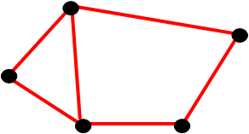
Jenis-Jenis Graph
- Graph tak berarah (undirected graph)
  Urutan simpul dalam sebuah busur tidak dipentingkan. Edge (u,v) sama dengan edge(v,u)

Slide 11
Jenis-Jenis Graph
- Graph berarah (directed graph)
urutan simpul mempunyai arti. Misal Edge (u,v) tidak sama dengan edge(v,u)

Slide 12
  Jenis-Jenis Graph
  Graph Berbobot (Weighted Graph)
    Jika setiap busur mempunyai nilai yang menyatakan hubungan antara 2 buah simpul, maka busur tersebut dinyatakan memiliki bobot.
    Bobot sebuah busur dapat menyatakan panjang sebuah jalan dari 2 buah titik, jumlah rata-rata kendaraan perhari yang melalui sebuah jalan, dll.

Slide 13
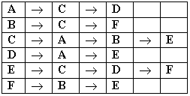
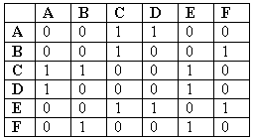
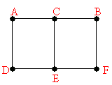
Representasi Graph
Adjacency Matrix
Adjacency Linked List
Adjacency Matrix
Adjacency Linked List

Slide 14
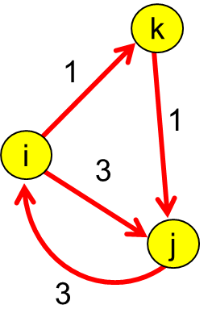
  Algoritma Shortest Path : Warshall
Algoritma Floyd-Warshall menghitung jarak terpendek (shortest path) untuk semua pasangan titik pada sebuah graph, dan melakukannya dalam waktu berorde kubik. Algoritma warshall digunakan untuk menyelesaikan permasalahan jalur terpendek multi path.
Algoritma melakukan pengecekan apakah beban langsung Q(i, j) memang lebih kecil daripada beban melalui titik perantara
Q(i,k)+Q(k,j)
if ((Q(i,k)+Q(k,j))< Q(i, j))
Q(i, j) ⇐ Q(i,k)+Q(k,j)

Slide 15
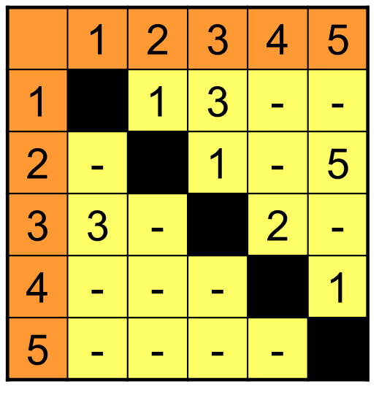
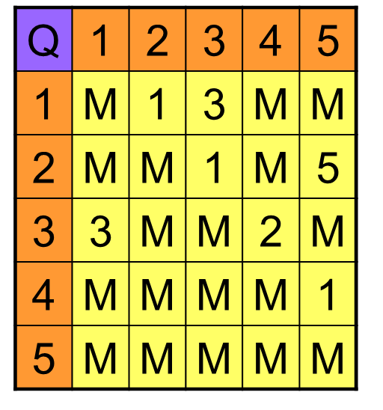
  Algoritma Shortest Path : Warshall
Representasi matriks beban di bawah ini menjadi array dua dimensi Q.
Dimana M adalah big integer.

Slide 16
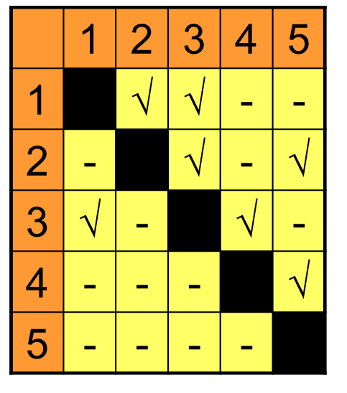
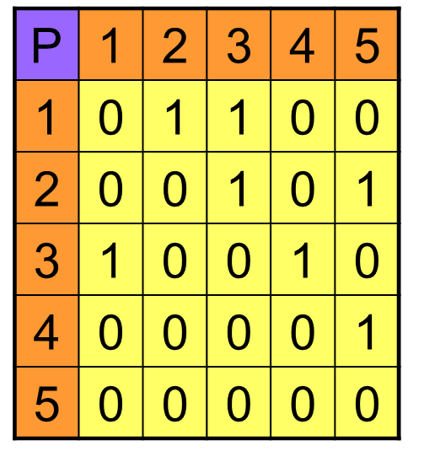
Algoritma Shortest Path : Warshall
Representasi matriks jalur di bawah ini menjadi array dua dimensi P

Slide 17

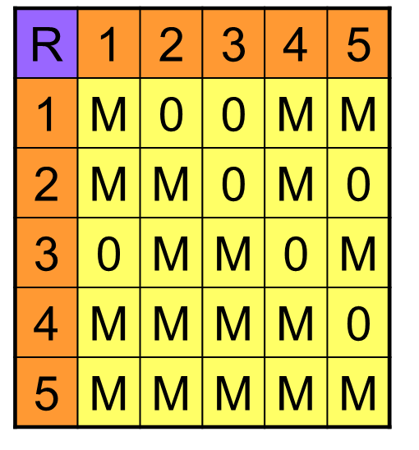
Algoritma Shortest Path : Warshall
Representasi matriks rute di bawah ini menjadi array dua dimensi
Dimana M adalah big integer

Slide 18
Algoritma Shortest Path : Warshall
Melakukan pengecekan beban langsung Q(1,3) = 3 dengan beban tak langsung
Q(1,1) + Q(1,3) = M+3
Q(1,2) + Q(2,3) = 2
Q(1,3) + Q(3,3) = 3+M
Q(1,4) + Q(4,3) = M+M
Q(1,5) + Q(5,3) = M+M
Sehingga Beban terkecil adalah Q(1,3) = 2

Slide 19
Algoritma warshall untuk beban
for k = 1 to n
for i = 1 to n
for j = 1 to n
if ((Q(i,k) + Q(k,j)) < Q(i,j))
Q(i,j) ⇐ (Q(i,k)+Q(k,j)

Slide 20
Algortitma warshall untuk jalur
for k = 1 to n
for i = 1 to n
for j = 1 to n
P(i,j) ⇐ P(i,j) OR (P(i,k) AND P(k,j))

Slide 21
Algoritma warshall untuk rute
for k = 1 to n
for i = 1 to n
for j = 1 to n
if ((Q(i,k) + Q(k,j)) < Q(i,j))
if (R(k,j) = 0)
R(i,j) ⇐ k
else
R(i,j)=R(k,j)

Slide 22
  Algoritma Shortest Path : Djikstra
Penemunya adalah Edsger Dijkstra
Algoritma dengan prinsip greedy yang memecahkan masalah lintasan terpendek untuk sebuah graf berarah dengan bobot sisi yang tidak negatif.

Slide 23
Algoritma Shortest Path : Djikstra
Langkah-langkah algoritma Djikstra adalah sebagai berikut :
Tentukan titik asal dan titik tujuan sebelum proses
Akumulasikan jarak minimal dan simpan ke titik berikutnya.
Lakukan dari titik asal sampai titik tujuan

Slide 24
Langkah-Langkah (1)
Tentukan titik asal = 1 dan titik tujuan = 5. Kita tentukan setiap node mempunyai nilai x sebagai nama node, nilai y sebagai beban minimal dan nilai z sebagai node sebelumnya seperti Gambar dibawah. Nilai y dan z disimpan sebagai vektor.

Slide 25
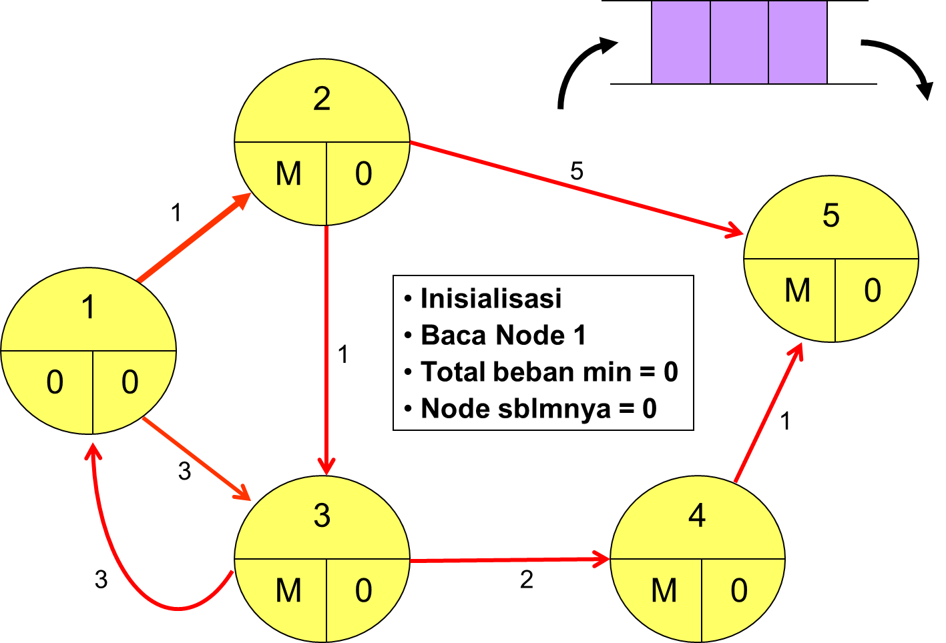
Langkah-Langkah (2)
Siapkan tumpukan untuk menyimpan node yang akan diproses. Sebagai inisialisasi awal, nilai y bernilai M (big integer) kecuali node awal bernilai 0, sedangkan nilai z bernilai 0. Node titik awal disimpan dalam tumpukan, dan baca nilai tersebut.

Slide 26
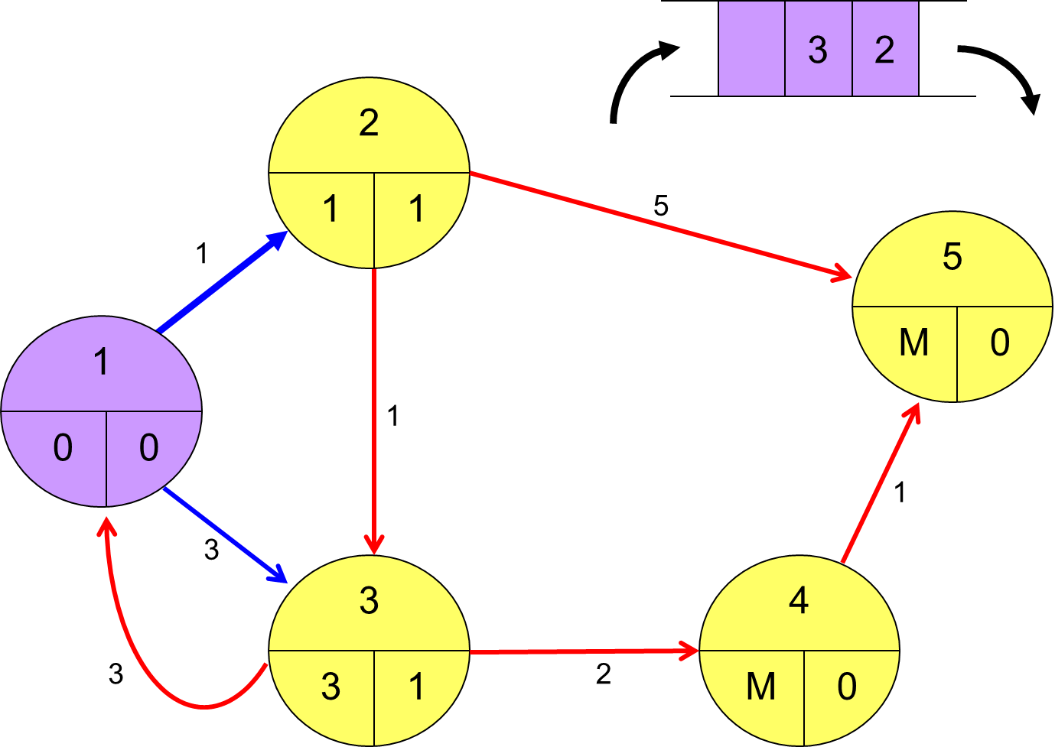
Langkah-Langkah (3)
Baca node 1 dan lakukan perubahan nilai y dan z menjadi nilai beban dan node sebelumnya yang terkecil. Masukkan node z pada tumpukan jika node tersebut tidak ada di tumpukan, bukan titik awal dan bukan titik akhir.

Slide 27
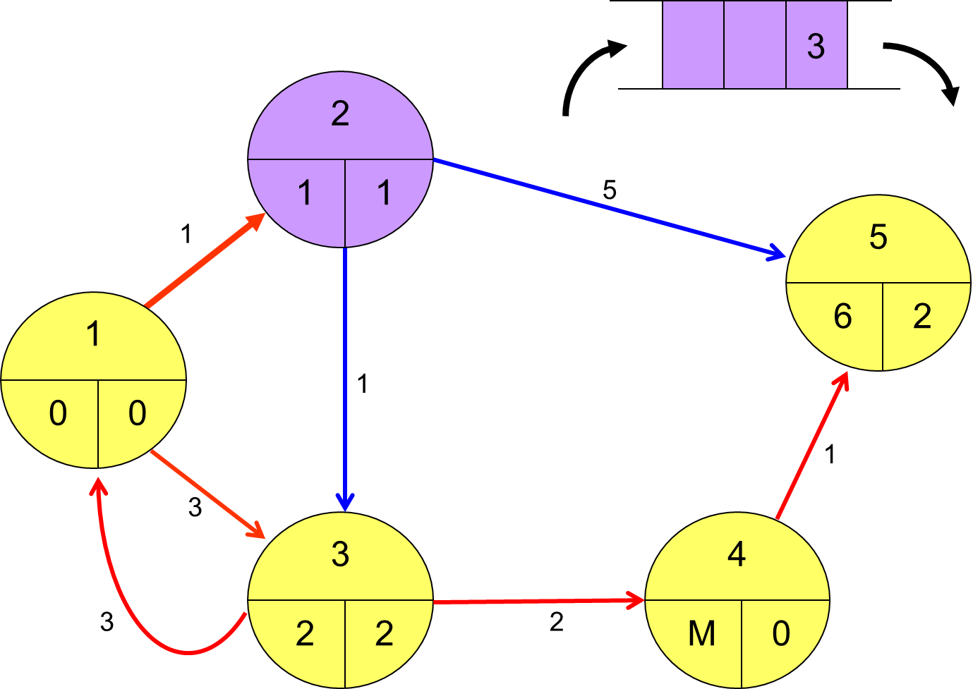
Langkah-Langkah (4)
Enqueue node pada tumpukan, baca node 2 dan lakukan hal yang sama dengan langkah 3.

Slide 28
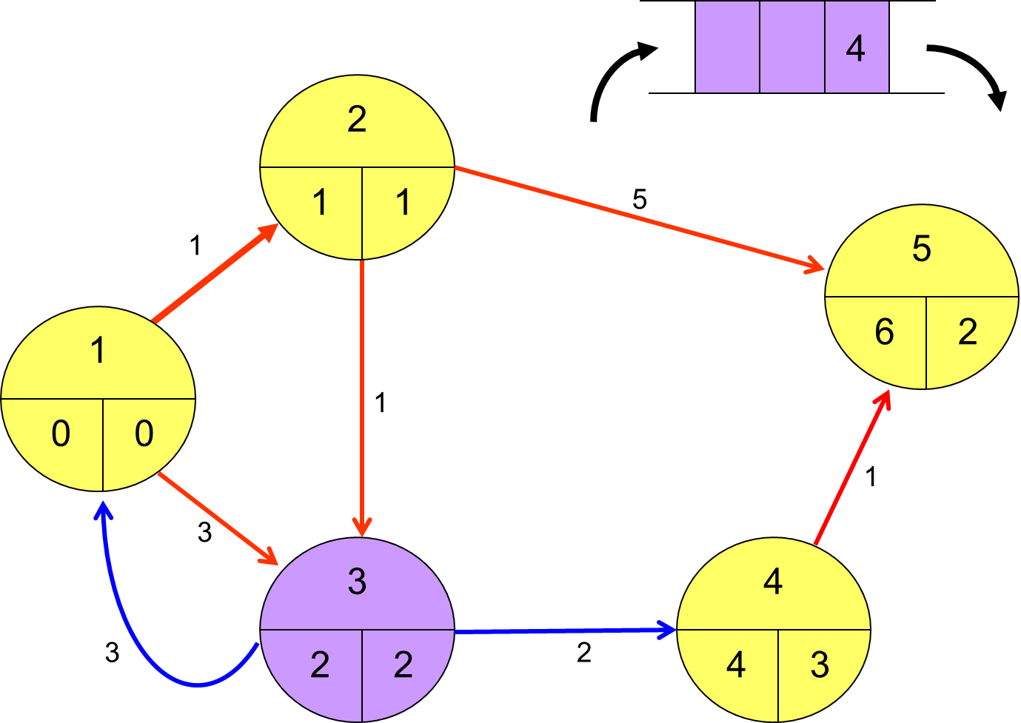
Langkah-Langkah (5)
Enqueue node pada tumpukan, baca node 3 dan lakukan hal yang sama dengan langkah 3.

Slide 29
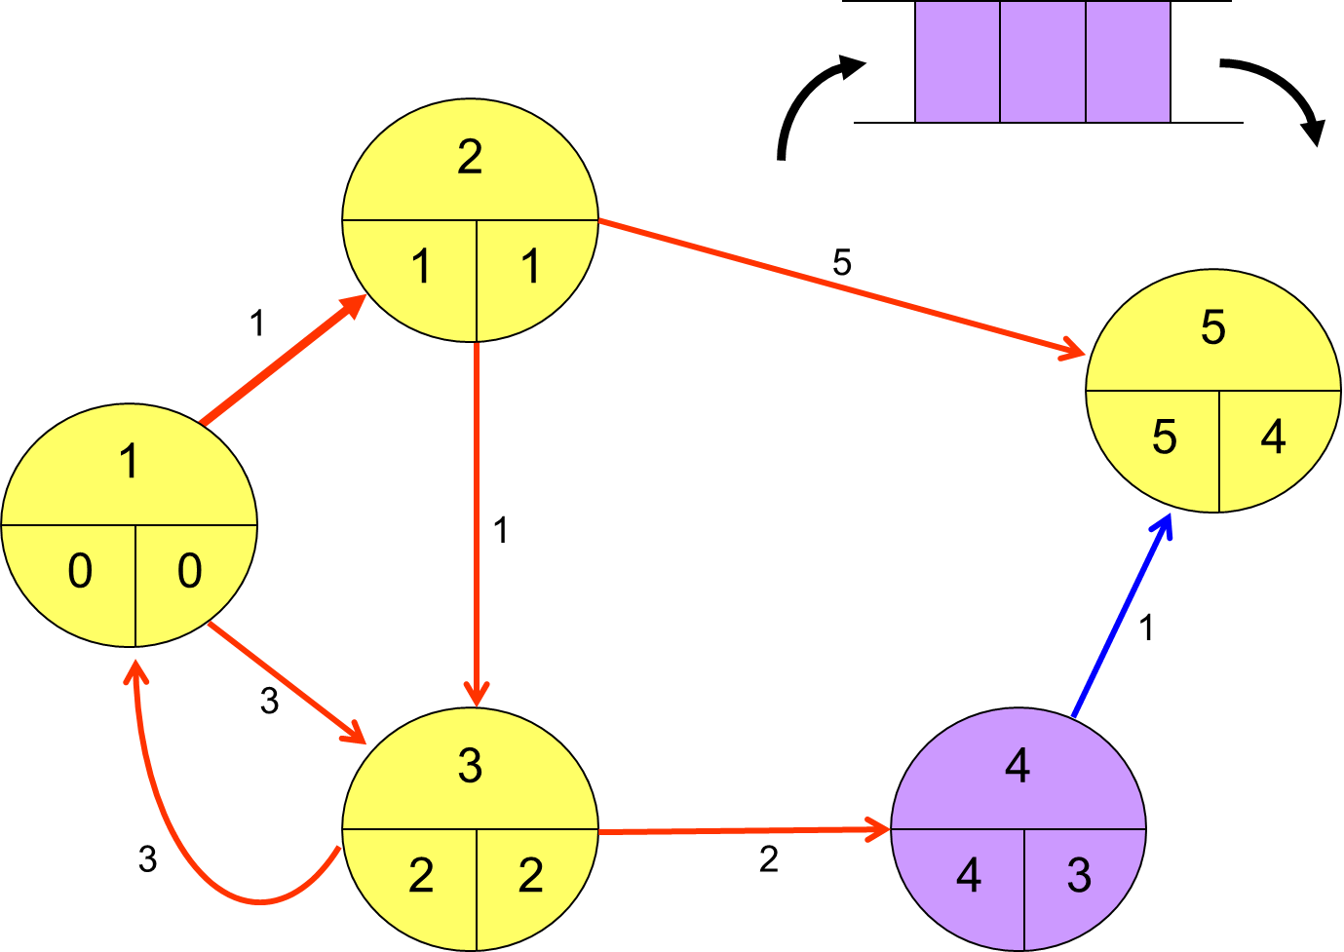
Langkah-Langkah (6)
Enqueue node pada tumpukan, baca node 4 dan lakukan hal yang sama dengan langkah 3.

Slide 30
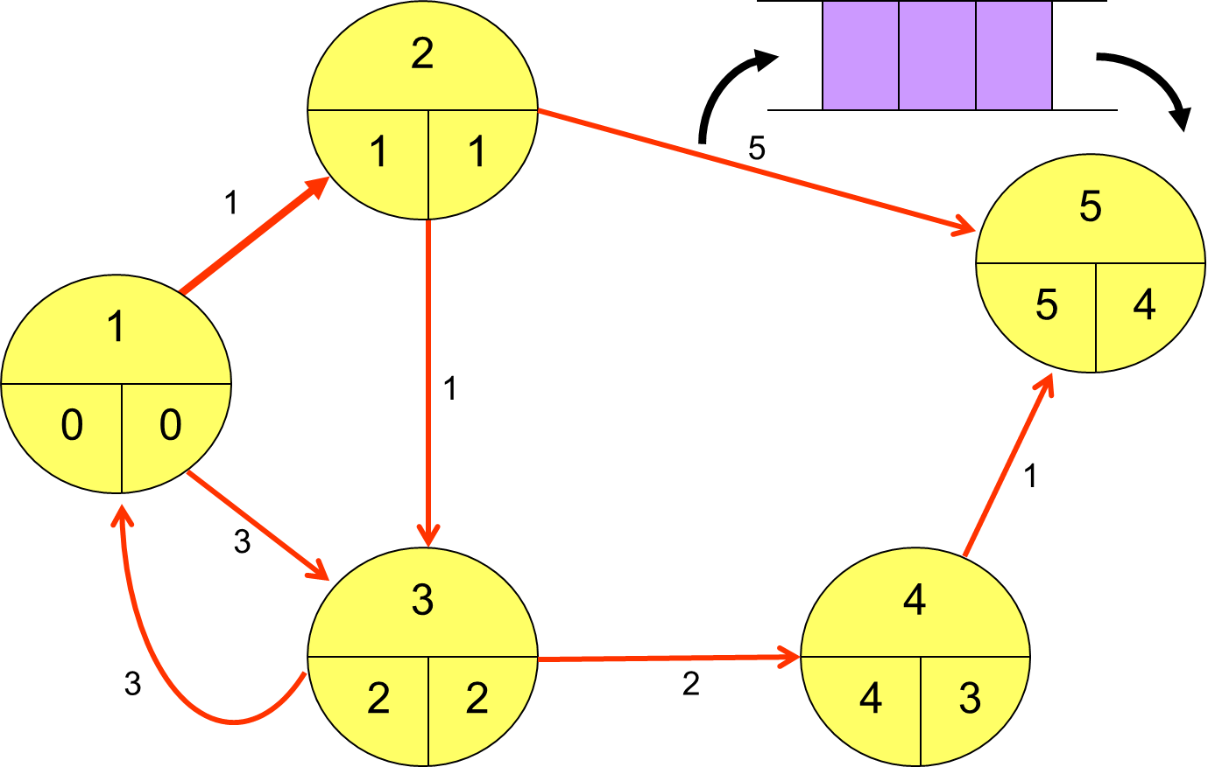
Langkah-Langkah (7)
Bila tumpukan kosong, proses selesai sehingga menghasilkan vektor beban dan rute minimal.

Slide 31
Kesimpulan
Banyak sekali struktur yang bisa direpresentasikan dengan graph, dan banyak masalah yang bisa diselesaikan dengan bantuan graph. Seringkali graph digunakan untuk merepresentasikan suatu jaringan.
Misalkan jaringan jalan raya dimodelkan graph dengan kota sebagai simpul (vertex/node) dan jalan yang menghubungkan setiap kotanya sebagai sisi (edge) yang bobotnya (weight) adalah panjang dari jalan tersebut.

Slide 32
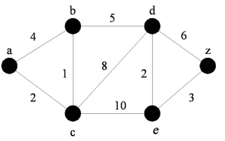
Latihan Soal
Berdasarkan graph di bawah ini, representasikan matriks, gunakan algoritma warshall untuk mencari rute terpendek dan rute seperti pada Latihan 1.
Pada graph di bawah ini, selesaikan dengan algoritma djikstra. Jalankan program dan analisa hasilnya.

